Slide 1





NIHONGO NO MICHI
ALIFBO: KATAKANA
サ シ ス セ ソ
SA SHI SU SE SO

Slide 2


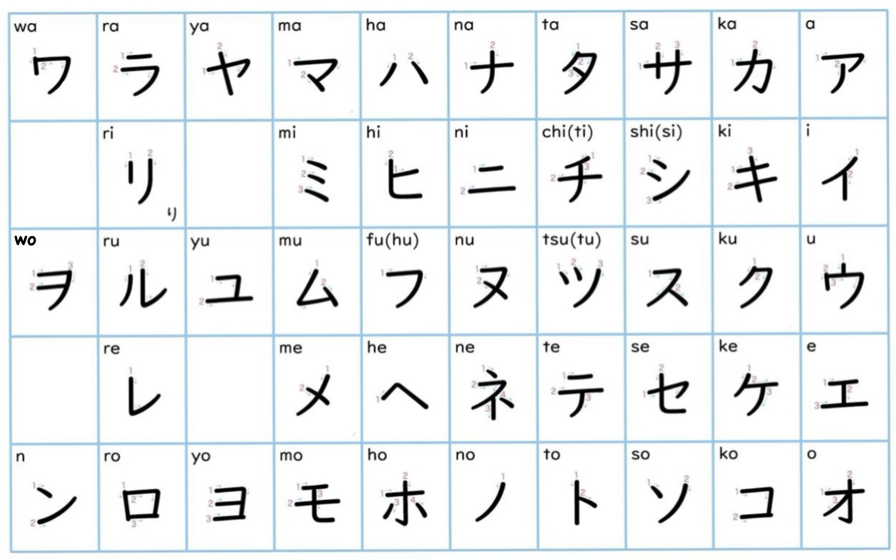
KATAKANA

Slide 3


KATAKANA YOZILISH TARTIBI
SA

Slide 4




SO’Z
KU SA

Slide 5


KATAKANA YOZILISH TARTIBI
SHI

Slide 6
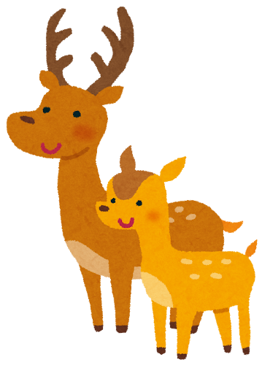

SO’Z
SHI KA

Slide 7
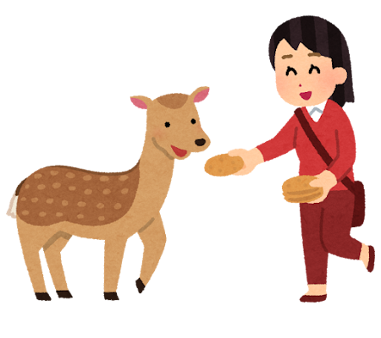
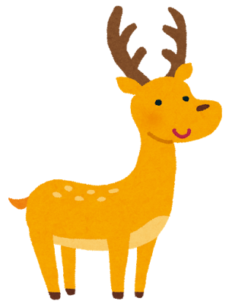
MADANIYAT DAQIQASI

Slide 8

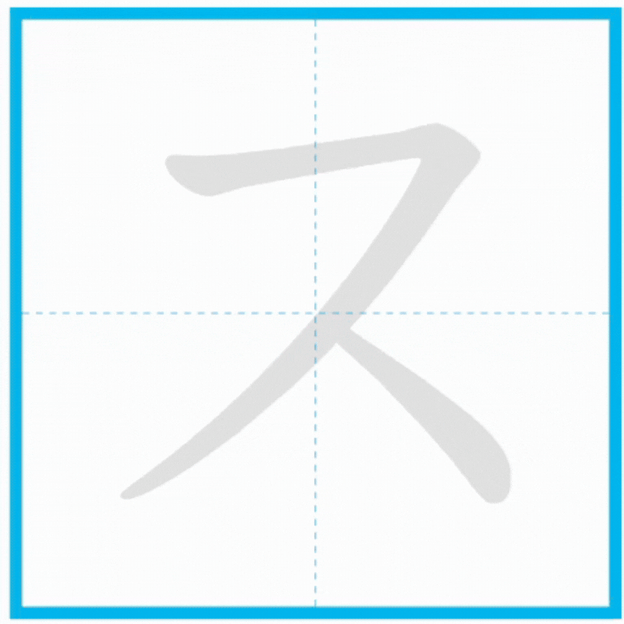
KATAKANA YOZILISH TARTIBI
SU

Slide 9
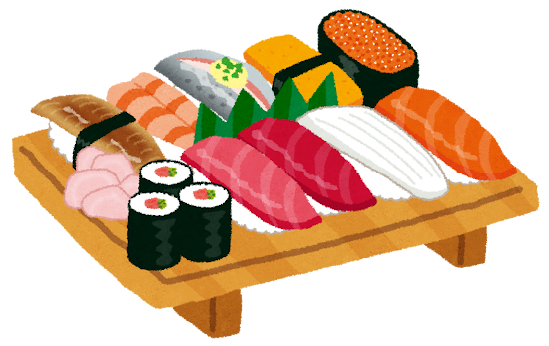
SO’Z
SU SHI

Slide 10

KATAKANA YOZILISH TARTIBI
SE

Slide 11

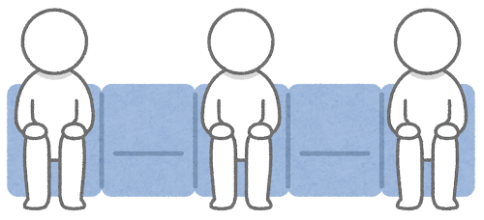
SO’Z
SE KI

Slide 12

KATAKANA YOZILISH TARTIBI
SO

Slide 13
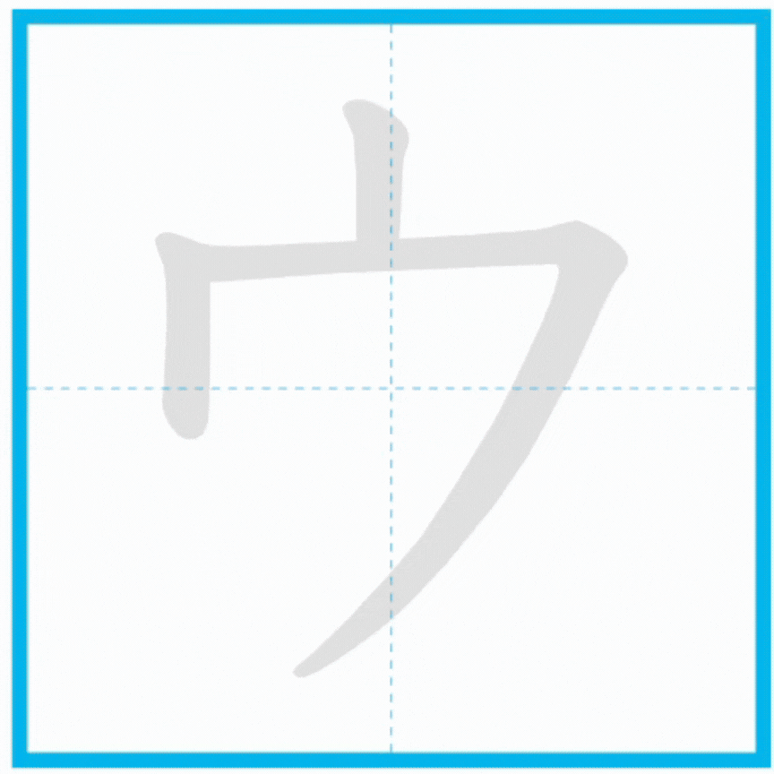
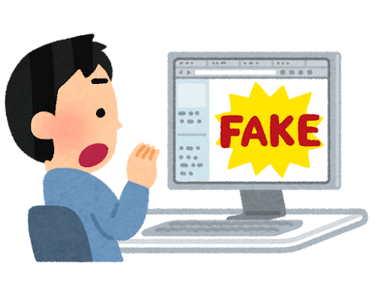
SO’Z
U SO

Slide 14
FARQNI TOPING
SHI
SO
シ
ソ

Slide 15
MASHQ
カ
ス
コ
ソ
セ
キ
サ
ァ
シ
ェ
ク

Slide 16
MASHQ
カ
ス
ソ
ァ
セ
シ
キ
サ
ェ
コ
ク
ス
シ

Slide 17
UMUMLASHTIRAMIZ
ALIFBO: KATAKANA
サ シ ス セ ソ
SA SHI SU SE SO
5 TA HARF
5 TA SO‘Z

Slide 18
NIHONGO NO MICHI
日本語の道

